Slide 1
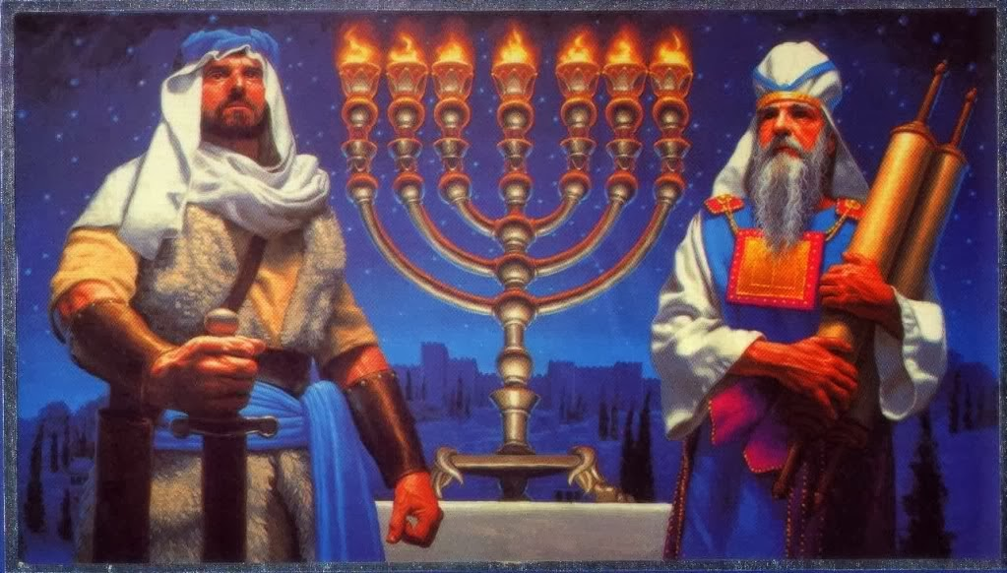
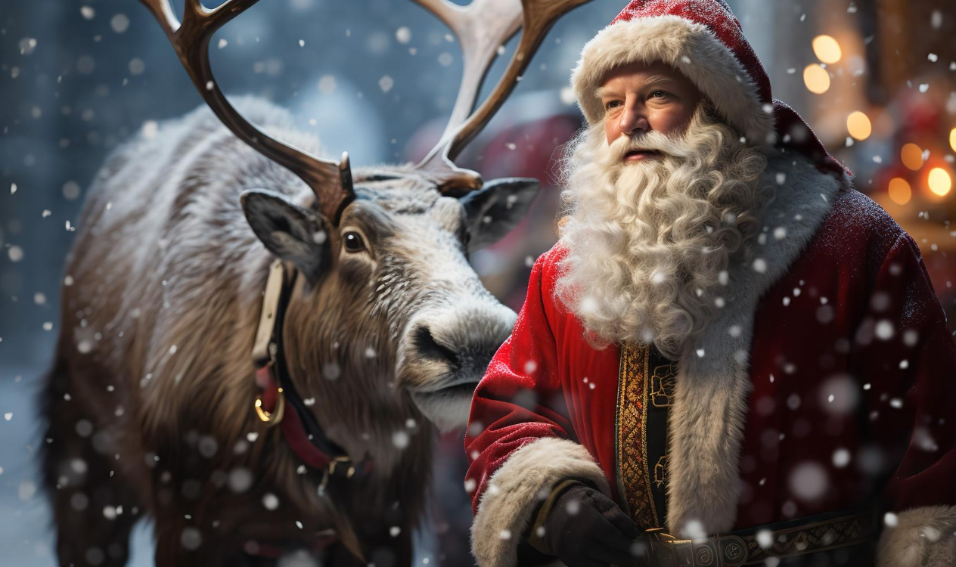
Waarom Chanoeka?

Slide 2
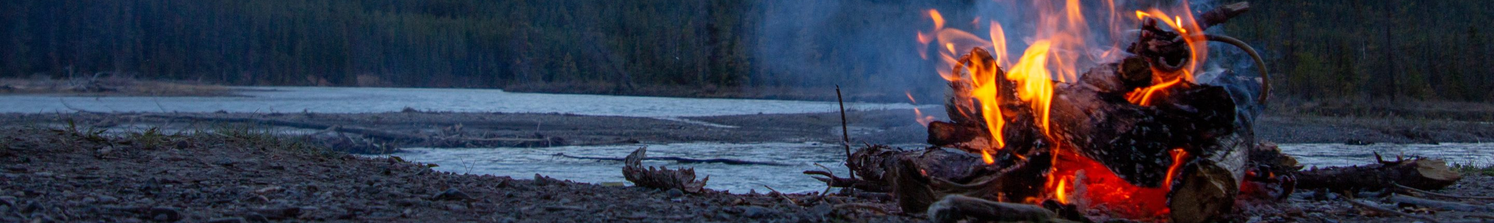
Wat gaan we doen?
Waar komt Chanoeka vandaan?
Bijbelse reacties op verdrukking
Lessen voor onszelf
Vervolgde Kerk heeft ons nodig

Slide 3
Waar komt Chanoeka vandaan?
Je leest erover in Makkabeeën.
Voor de geboorte van Yeshua
Eén familie maakte radicale keuzes in een tijd van vervolging
Daardoor kwam de tempel weer in joodse handen.
Het wordt elk jaar gevierd: het inwijdingsfeest / Chanoeka

Slide 4
De Makkabeeën
1 Makk.4:59:
Judas bepaalde samen met zijn broers en de hele volksvergadering dat het feest van de altaar inwijding jaarlijks 8 dagen met blijdschap en vreugde gevierd zou worden, te beginnen op 25 Kislew.
Joh.10:22-23:
En het was het feest van de inwijding van de tempel in Jeruzalem, en het was winter. En Jezus liep rond in de tempel, in de zuilengang van Salomo. De Joden dan omringden Hem en zeiden tegen Hem: hoelang houdt U ons in het onzekere? Als U de Christus bent, zeg het ons vrijuit. Jezus antwoordde hen: ik heb het u gezegd en u gelooft het niet.

Slide 5
De Makkabeeën
Geschiedenis van de Makkabeeën is een historisch feit: 175-165 vChr.
Geschreven tussen ca. 134 en 104 v.Chr. in het Hebreeuws
Het is een apocrief boek: het is extra-Bijbels of deutero-canoniek
Geen opdracht om het feest te vieren

Slide 6
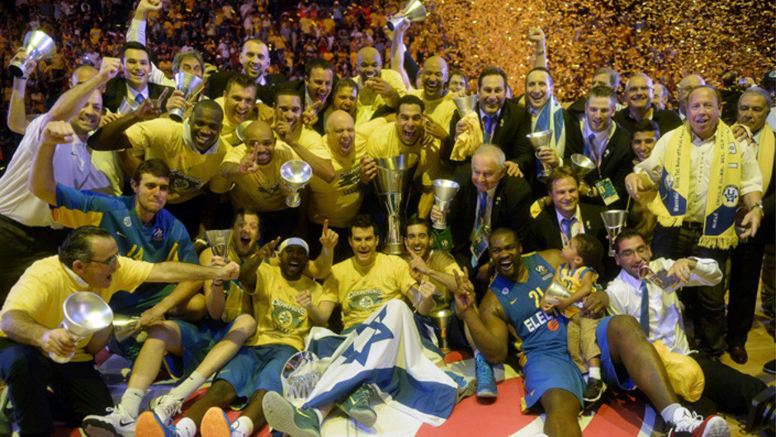

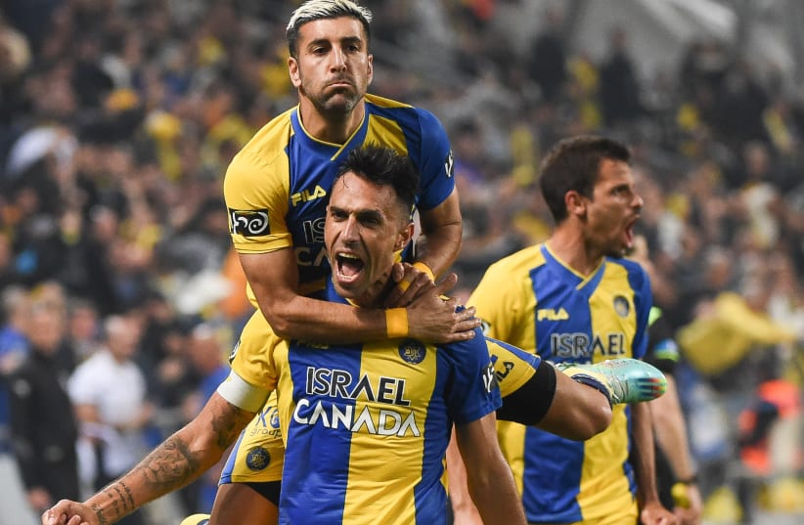
De Makkabeeën?
Maccabi Akei Nazareth
Maccabi Beer-Sheva
Maccabi Haifa
Maccabi Herzliya
Maccabi Kfar Kana
Maccabi Netanja
Maccabi Petach Tikwa
Maccabi Tel-Aviv
Maccabi Zur Shalom

Slide 7
DE MAKKABEËEN
1 Makk.2:15-28
Op zekere dag kwamen er afgezanten van koning Antiochus naar Modein. Ze moesten het volk dwingen zijn godsdienst af te zweren en erop toezien dat ook daar geofferd werd. Veel Israëlieten gingen naar hen toe, en ook Mattatias en zijn zonen maakten hun opwachting. De afgezanten van de koning richtten zich tot Mattatias: “U bent een leider en bezit macht en aanzien in deze stad, uw zonen en uw verwanten staan achter u. laat u de eerste zijn die het bevel van de koning opvolgt. Alle volken zijn u al voorgegaan, ook de inwoners van Judea en de mensen die nog in Jeruzalem wonen. Samen met uw zonen zult u tot de gunstelingen van de koning behoren, en u zult worden overladen met zilver, goud en vele andere geschenken.”

Slide 8
DE MAKKABEËEN
1 Makk.2:15-28
Maar Mattatias antwoordde met luide stem: “Zelfs al zijn alle volken in het rijk van de koning hem gehoorzaam, zelfs al wordt iedereen de godsdienst van zijn voorouders ontrouw door de bevelen van de koning op te volgen, dan nog zullen ik, mijn zonen en mijn verwanten trouw blijven aan het verbond van mijn voorouders. God verhoede dat we de wet en de voorschriften verloochenen. Wij zullen het gebod van de koning niet gehoorzamen, noch zullen we ook maar een duimbreed afwijken van onze godsdienst.”

Slide 9
DE MAKKABEËEN
1 Makk.2:15-28
Hij was nog niet uitgesproken, of er trad voor het oog van de menigte een Jood naar voren die overeenkomstig het bevel van de koning een offer wilde brengen op het altaar in Modein. Mattatias zag het en werd woedend. Hij begon te trillen van verontwaardiging en liet, geruggensteund door de wet, zijn woede de vrije loop; hij rende op de man af en stak hem op het altaar neer. Meteen doodde hij ook de afgezant van de koning die het volk tot offeren moest dwingen en haalde het altaar neer. Zo toonde hij zijn toewijding aan de wet, zoals ook Pinechas eens had gedaan met Zimri, de zoon van Salu.

Slide 10
DE MAKKABEËEN
1 Makk.2:15-28
Daarna trok Mattatias door de stad en riep met luide stem: “Laat iedereen die de wet is toegedaan en pal staat voor het verbond, zich bij mij aansluiten.” Hij vluchtte met zijn zonen de bergen in, hun bezittingen lieten zij achter in de stad.
God gebruikt de Makkabeeën:
Terug veroveren Jeruzalem
Veroveren en reinigen tempel
Herstellen priesterschap
Doorgang Verlossingsplan
Gevecht:
- tegen assimilatie
- Voor behoud godsdienst
- Voor behoud identiteit

Slide 11
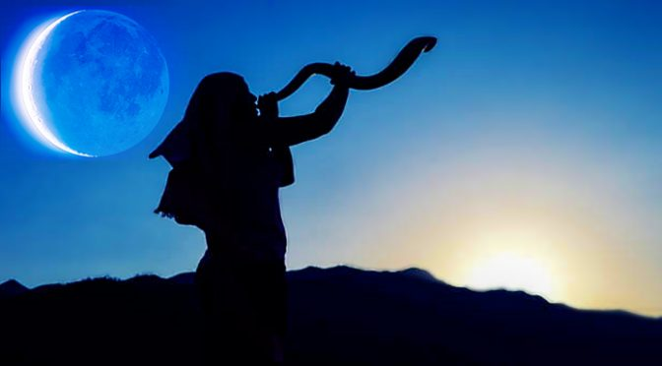


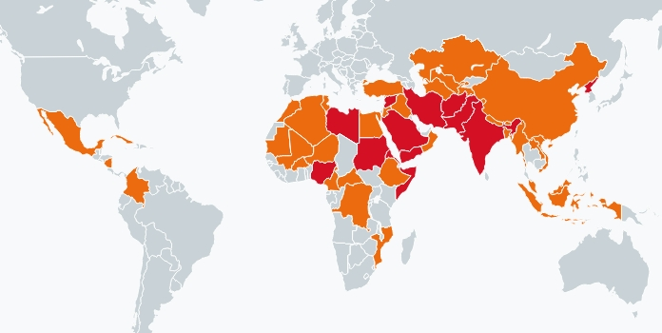

Slide 12
Reacties op verdrukking
ISRAEL – vluchten, angst (voor de dood), aanval van het leiderschap, “vroeger was alles beter”
Exodus 14
¹⁰ Toen werden de Israëlieten zeer bevreesd en riepen tot YHWH,
¹¹ en zij zeiden tegen Mozes: Waren er in Egypte geen graven, dat u ons hebt meegenomen om in de woestijn te sterven? Hoe hebt u dit met ons kunnen doen… het is beter voor ons de Egyptenaren te dienen dan in de woestijn te sterven.

Slide 13
Reacties op verdrukking
GIDEON – verborgen en vol vragen
Richteren 6: 2-6, 11
¹¹ Gideon klopte tarwe uit in de wijnpers om die voor de Midianieten te verbergen
¹³ als YHWH met ons is, waarom is dit alles ons dan overkomen?
En waar zijn al Zijn wonderen, waarover onze vaderen ons verteld hebben.”

Slide 14
Reacties op verdrukking
ELIA – van frontlinie naar veilig verborgen en verzorgd
1 Koningen 17
¹ Er zal deze jaren geen dauw of regen komen, behalve op mijn woord!
²⁻⁴ Daarna kwam het woord van YHWH: Ga weg vanhier (…) verberg u … (U zult uit beek drinken, de raven zullen u onderhouden.)

Slide 15
Reacties op verdrukking
OBADJA – neemt grote risico’s in het hol van de leeuw
1 Koningen 18
³ Achab riep Obadja, de hofmeester. Nu vreesde Obadja YHWH zeer.
⁴ Het was namelijk gebeurd, toen Izebel de profeten van YHWH uitroeide, dat Obadja honderd profeten nam en ze per vijftig man in een grot verborg en hen met brood en water onderhield.
⁹ u zegt: Ga, zeg uw heer: Zie Elia is hier. Hij zou mij doden.

Slide 16
Reacties op verdrukking
ELIA – spreekt waarheid, autoriteit van God
HET VOLK - zwijgt
1 Koningen 18
¹⁷ Achab: Bent u degene die Israël in het ongeluk stort?
¹⁸ Elia: Ik heb Israël niet in het ongeluk gestort, maar u!
¹⁹ … breng heel Israël bijeen bij mij op de berg Karmel…
¹⁸ (tegen het volk) Hoelang hinkt u nog op twee gedachten? Als de YHWH God is, volg Hem, maar als het de baal is, volg Hem! Maar het volk antwoordde hem niet één woord.

Slide 17
Reacties op verdrukking
PETRUS – vechten, vrees voor mensen
Johannes 18
¹⁰ Simon Petrus dan, die een zwaard had, trok dat, trof de slaaf van de hogepriester en sloeg zijn rechteroor af…
¹¹ (Yeshua) “Steek uw zwaard in de schede. De drinkbeker die de Vader Mij gegeven heeft, zal Ik die niet drinken?
¹⁷ Bent ook u niet een van de discipelen? “Dat ben ik niet.”
(De andere discipelen waren gevlucht Markus 14:50)

Slide 18
Reacties op verdrukking
PETRUS – vrees voor God
Johannes 21 (Ja, Heere, U weet dat ik van U houd.)
Handelingen 4
¹⁸ Na hen geroepen te hebben, gaven zij hun het bevel helemaal niet meer te spreken of te onderwijzen in de Naam van Yeshua.
¹⁹ Maar Petrus en Johannes antwoordden en zeiden tegen hen: Oordeel zelf of het juist is in Gods ogen, meer naar u te luisteren dan naar God. Want wij kunnen niet nalaten te spreken over wat wij gezien en gehoord hebben.

Slide 19
Reacties op verdrukking
ANGST
Voor de dood
Honger
Voor verkeerd leiderschap
VLUCHTEN
Angst of opdracht?
VERBERGEN
Eten, Jezelf, De ander, De waarheid, Je geloof

Slide 20
Reacties op verdrukking
MOED
Geloven wat God zegt (Gideon, Elia)
Om te kiezen
Alles achterlaten
Leiding en verantwoordelijk durven nemen
Strijd aangaan
Waarheid te spreken, zelfs tegen koningen
Je leven in gevaar brengen voor de ander

Slide 21
Les voor ons!
PETRUS – vrees voor God, door GODS LIEFDE
Johannes 21:15-19
Hebt u Mij lief? (de volmaakte liefde drijft de vrees uit 1 Joh.4:18)
Weid Mijn lammeren.
Hoed Mijn schapen.
Weid Mijn schapen.
En uiteindelijk… gevangenschap en dood.
Volg Mij!

Slide 22
Les voor ons!
Niet hinken op twee gedachten!
Volg Yeshua, Zijn liefde!
Relaties!
Welk nieuws?
Gods waarheid

Slide 23
Goed nieuws!!!
De bijbel leert dat we als gelovigen door verdrukkingen heen zullen gaan..
Joh.16:33: In de wereld zult u verdrukking hebben, maar houd goede moed: ik heb de wereld overwonnen.
Rom.8:35,37: Wie zal ons scheiden van de liefde van Christus? Verdrukking of benauwdheid, of vervolging, of honger, of naaktheid, of gevaar, of zwaard?
In dit alles zijn wij meer dan overwinnaars door Hem die ons heeft liefgehad.

Slide 24
Vervolgde Kerk
1 op 7 christenen wereldwijd
1 op 5 christenen in Afrika
2 op 5 christenen in Azië

Slide 25
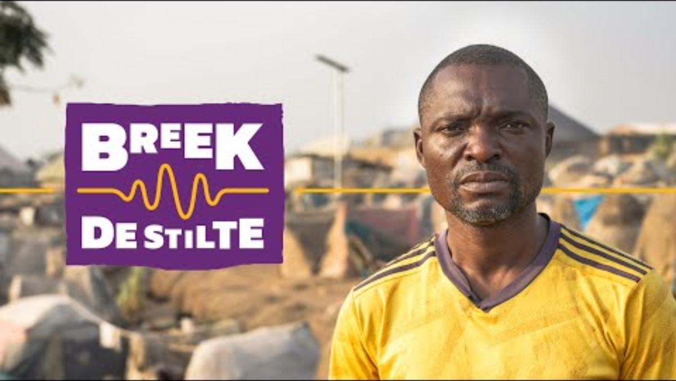
SUB-SAHARA
Insluiten filmpje Open Doors

Slide 26
SYRIE
Bid voor vrede, dat de cyclus van geweld stopt.
Kracht en moed voor christelijke gemeenschappen.
Bid voor veiligheid en Gods leiding voor keuzes over blijven of vertrekken.
Gods voorziening en oplossing in alle praktische problemen:
Salarissen die niet zijn uitbetaald
Tekorten aan eten, hygiene producten, water, medicatie
Op de vlucht: kleding (voor de winter), matrassen en dekens

Slide 27
IRAN
Vervanging van het regime – vrees voor de God van Israël
Bescherming voor huisgemeenten
Leiding door de Heilige Geest - evangelie naar mensen die er in stilte om roepen
Arbeiders –de oogst is geweldig! Dat er werkers worden toegevoegd met de juiste vaardigheden en een zuiver hart.
Vluchtelingen –dat Iraanse christenen een legale status krijgen in landen buiten Iran, opbouw van hun leven na te zijn ontsnapt aan vervolging.

Slide 28
Wat kan je doen?
Bid!
Open Doors gebedskalender
SDOK gebedsapp
Transform Iran
….
Geef!
HVC, Hulp Vervolgde Christenen
Open Doors
SDOK
Ga!

